Slide 1





Slide 2


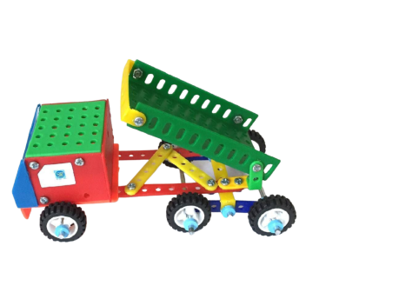
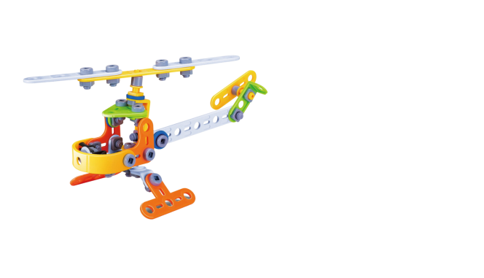

Slide 3


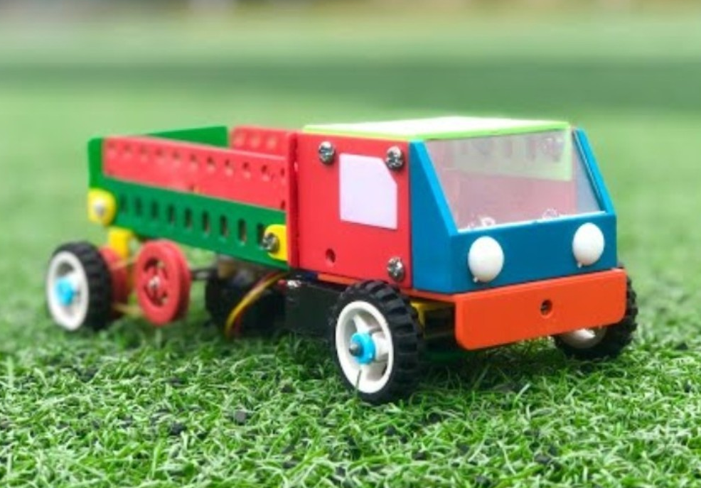
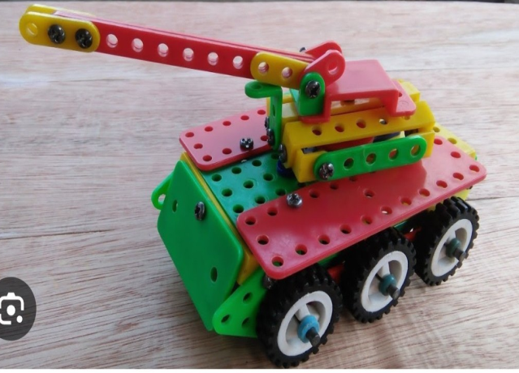
Một số hình ảnh về các sản phẩm lắp ghép mô hình xe điện chạy bằng pin.

Slide 4


Slide 5


